Slide 1


LỚP
12
GIẢI TÍCH
Chương 1: ỨNG DỤNG ĐẠO HÀM ĐỂ KHẢO SÁT VÀ VẼ ĐỒ THỊ HÀM SỐ
Bài 1: ĐƯỜNG TIỆM CẬN
TIẾT 11: BÀI TẬP
I
BÀI CŨ
II
BÀI TẬP TỰ LUẬN
III
BÀI TẬP TRẮC NGHIỆM
Notes:
Hiệu ứng chưa đồng nhất và hợp lí. Nên để khung xuất hiện trước.

Slide 2
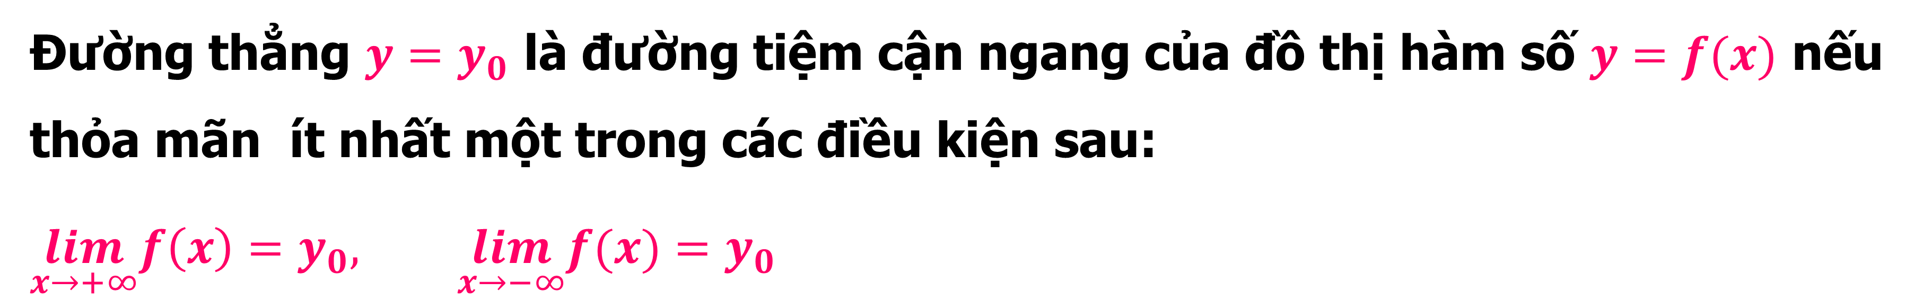
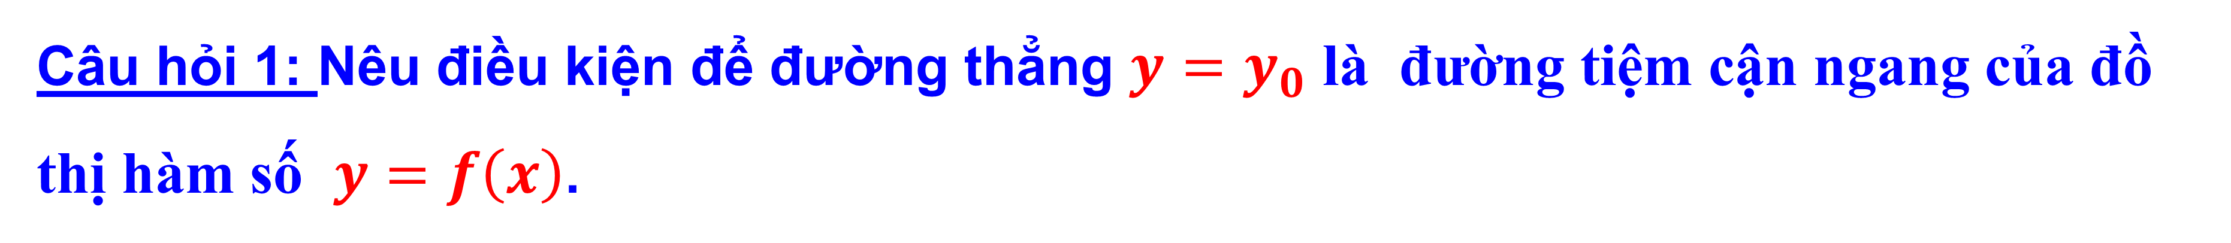
I
BÀI CŨ
Câu hỏi 1: Nêu điều kiện để đường thẳng $y=y_{0}$ là đường tiệm cận ngang của đồ thị hàm số $y=f\left(x\right)$.
Trả lời:
Đường thẳng $y=y_{0}$ là đường tiệm cận ngang của đồ thị hàm số $y=f(x)$ nếu thỏa mãn ít nhất một trong các điều kiện sau:
$$\lim_{x→+∞}f\left(x\right)=y_{0}, \lim_{x→−∞}f(x)=y_{0}$$
Notes:
.Nên đảo lại tử mẫu giống SGK cho HS dễ theo dõi. Chỗ nhận xét chưa đúng . Phải thay là “ Thương ….” như sách giáo khoa.
Số phức nghịch đảo không được kí hiệu là $z^{−1}$.

Slide 3
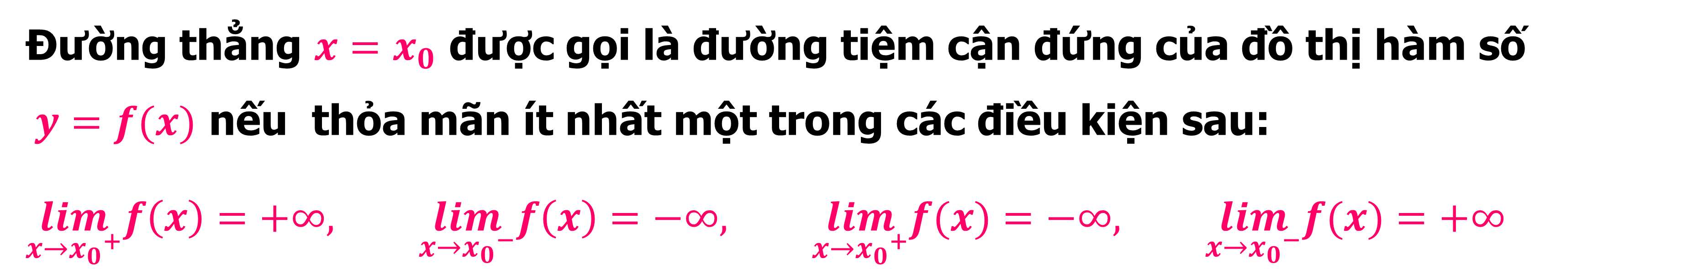
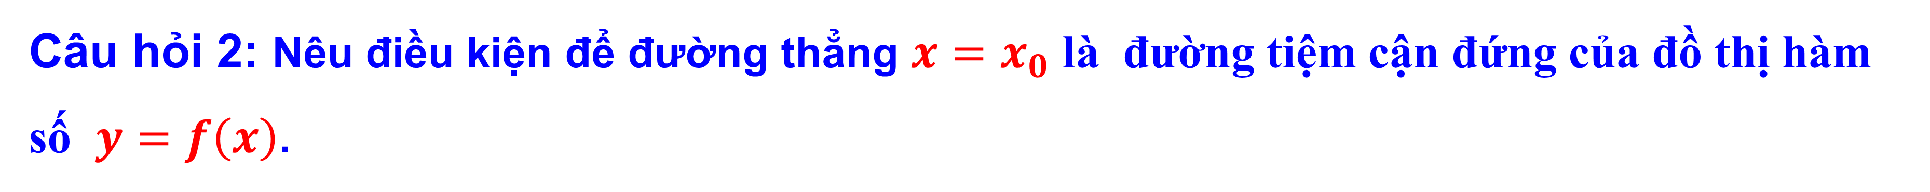
I
BÀI CŨ
Câu hỏi 2: Nêu điều kiện để đường thẳng $x=x_{0}$ là đường tiệm cận đứng của đồ thị hàm số $y=f\left(x\right)$.
Trả lời:
Đường thẳng $x=x_{0}$ được gọi là đường tiệm cận đứng của đồ thị hàm số
$y=f(x)$ nếu thỏa mãn ít nhất một trong các điều kiện sau:
$$\lim_{x→{x_{0}}^{+}}f\left(x\right)=+∞, \lim_{x→{x_{0}}^{−}}f\left(x\right)=−∞, \lim_{x→{x_{0}}^{+}}f(x)=−∞, \lim_{x→{x_{0}}^{−}}f(x)=+∞$$
Notes:
.Nên đảo lại tử mẫu giống SGK cho HS dễ theo dõi. Chỗ nhận xét chưa đúng . Phải thay là “ Thương ….” như sách giáo khoa.
Số phức nghịch đảo không được kí hiệu là $z^{−1}$.

Slide 4

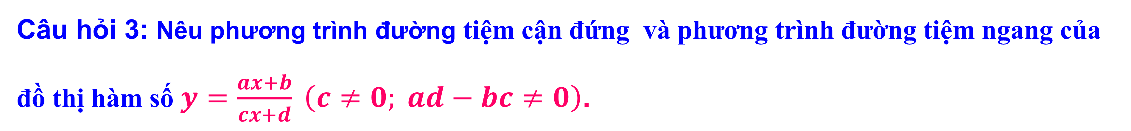
I
BÀI CŨ
Câu hỏi 3: Nêu phương trình đường tiệm cận đứng và phương trình đường tiệm ngang của đồ thị hàm số $y=\frac{ax+b}{cx+d} \left(c≠0; ad−bc≠0\right)$.
Trả lời:
Phương trình đường tiệm cận ngang là: $y=\frac{a}{c}$
Phương trình đường tiệm cận đứng là : $x=−\frac{d}{c}.$
Notes:
.Nên đảo lại tử mẫu giống SGK cho HS dễ theo dõi. Chỗ nhận xét chưa đúng . Phải thay là “ Thương ….” như sách giáo khoa.
Số phức nghịch đảo không được kí hiệu là $z^{−1}$.

Slide 5
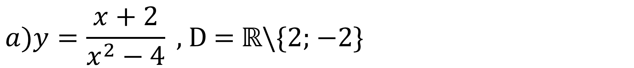
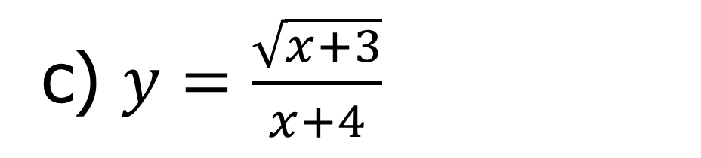
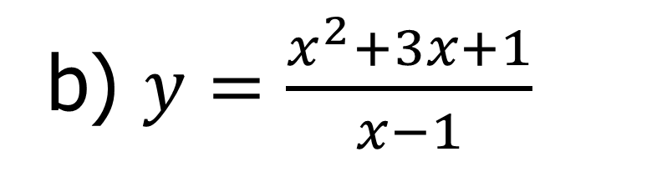
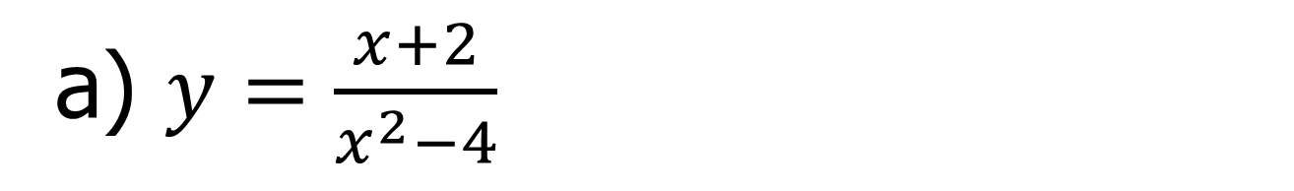
II
BÀI TẬP TỰ LUẬN
Câu 1: Tìm các đường tiệm cận ngang, tiệm cận đứng (nếu có) của đồ thị hàm số sau:
a) $y=\frac{x+2}{x^{2}−4}$
b) $y=\frac{x^{2}+3x+1}{x−1}$
c) $y=\frac{\sqrt{x+3}}{x+4}$
Giải:
$$a)y=\frac{x+2}{x^{2}−4}\text{ , }\text{D}\text{ = }ℝ\backslash \{\text{2; −2}\}$$
$\lim_{x→−∞}{f}(x)=\lim_{x→−∞}{\frac{x+2}{x^{2}−4}}=0$ và$\lim_{x→+∞}{f}(x)=\lim_{x→+∞}{\frac{x+2}{x^{2}−4}=0}=0$
Ta có:
Suy ra đồ thị hàm số có 1 tiệm cận ngang là $y=0$
$$\lim_{x→2^{+}}{f}\left(x\right)=\lim_{x→2^{+}}{\frac{x+2}{x^{2}−4}}=+∞, \lim_{x→−2}{f}(x)=\lim_{x→−2}{\frac{x+2}{x^{2}−4}}=−\frac{1}{4}$$
Ta có:
Suy ra đồ thị hàm số có 1 tiệm cận đứng là $x=2$
Notes:
.Nên đảo lại tử mẫu giống SGK cho HS dễ theo dõi. Chỗ nhận xét chưa đúng . Phải thay là “ Thương ….” như sách giáo khoa.
Số phức nghịch đảo không được kí hiệu là $z^{−1}$.

Slide 6
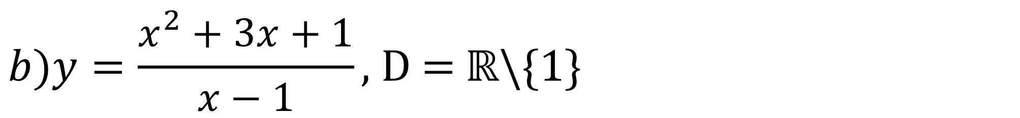
II
BÀI TẬP TỰ LUẬN
Câu 1: Tìm các đường tiệm cận ngang, tiệm cận đứng (nếu có) của đồ thị hàm số sau:
a) $y=\frac{x+2}{x^{2}−4}$
b) $y=\frac{x^{2}+3x+1}{x−1}$
c) $y=\frac{\sqrt{x+3}}{x+4}$
Giải:
$$b)y=\frac{x^{2}+3x+1}{x−1}\text{, }\text{D}\text{ = }ℝ\backslash \{\text{1}\}$$
$\lim_{x→−∞}{f}\left(x\right)=\lim_{x→−∞}{\frac{x^{2}+3x+1}{x−1}}=−∞$ và$\lim_{x→+∞}{f}(x)=\lim_{x→+∞}{\frac{x^{2}+3x+1}{x−1}=+∞}=0$
Ta có:
Suy ra đồ thị hàm số không có tiệm cận ngang .
$$\lim_{x→1^{+}}{f}\left(x\right)=\lim_{x→1^{+}}{\frac{x^{2}+3x+1}{x−1}}=+∞$$
Ta có:
Suy ra đồ thị hàm số có 1 tiệm cận đứng là $x=1$
Notes:
.Nên đảo lại tử mẫu giống SGK cho HS dễ theo dõi. Chỗ nhận xét chưa đúng . Phải thay là “ Thương ….” như sách giáo khoa.
Số phức nghịch đảo không được kí hiệu là $z^{−1}$.

Slide 7
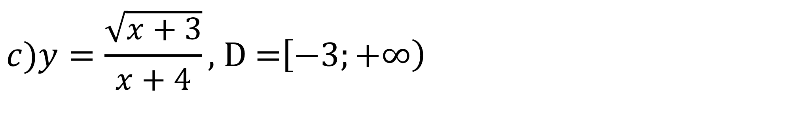
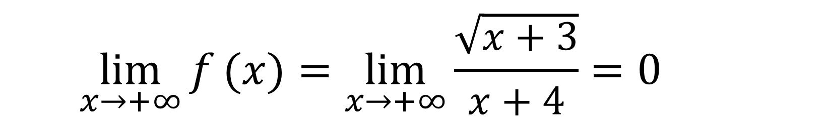
II
BÀI TẬP TỰ LUẬN
Câu 1: Tìm các đường tiệm cận ngang, tiệm cận đứng (nếu có) của đồ thị hàm số sau:
a) $y=\frac{x+2}{x^{2}−4}$
b) $y=\frac{x^{2}+3x+1}{x−1}$
c) $y=\frac{\sqrt{x+3}}{x+4}$
Giải:
$$c)y=\frac{\sqrt{x+3}}{x+4}\text{, }\text{D}\text{ =}\left[−3;+∞\right)$$
$$\lim_{x→+∞}{f}(x)=\lim_{x→+∞}{\frac{\sqrt{x+3}}{x+4}=0}=0$$
Ta có:
Suy ra đồ thị hàm số có 1 tiệm cận ngang là $y=0$
Ta có:
$$x=−4∉D$$
Suy ra đồ thị hàm số không có tiệm cận đứng .
Notes:
.Nên đảo lại tử mẫu giống SGK cho HS dễ theo dõi. Chỗ nhận xét chưa đúng . Phải thay là “ Thương ….” như sách giáo khoa.
Số phức nghịch đảo không được kí hiệu là $z^{−1}$.

Slide 8
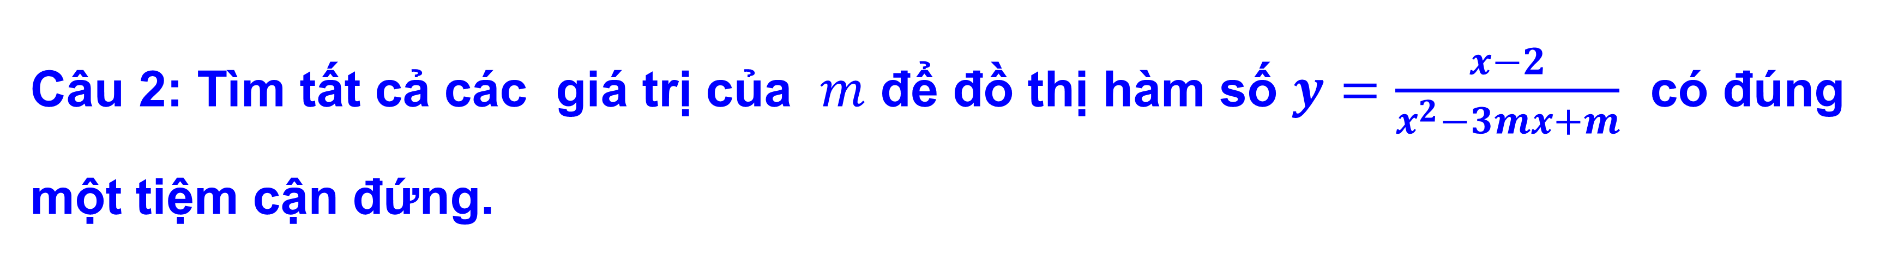
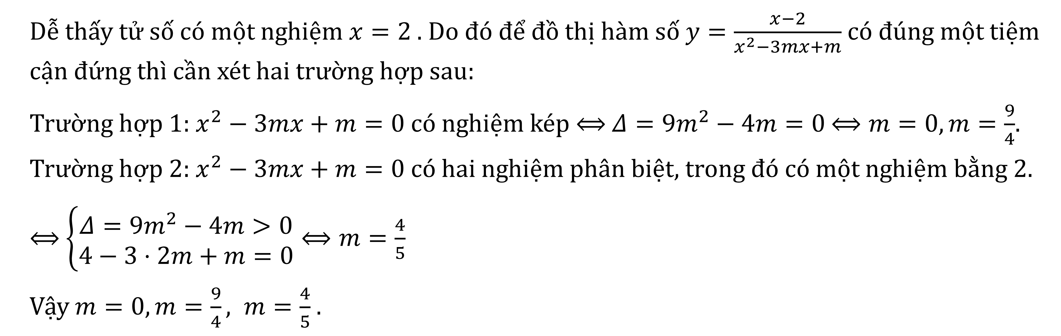
II
BÀI TẬP TỰ LUẬN
Câu 2: Tìm tất cả các giá trị của $m$ để đồ thị hàm số $y=\frac{x−2}{x^{2}−3mx+m}$ có đúng một tiệm cận đứng.
Giải:
Dễ thấy tử số có một nghiệm$x=2$ . Do đó để đồ thị hàm số $y=\frac{x−2}{x^{2}−3mx+m}$ có đúng một tiệm cận đứng thì cần xét hai trường hợp sau:
Trường hợp 1: $x^{2}−3mx+m=0$ có nghiệm kép $⟺$ $Δ=9m^{2}−4m=0$ $⟺m=0, m=\frac{9}{4}$.
Trường hợp 2: $x^{2}−3mx+m=0$ có hai nghiệm phân biệt, trong đó có một nghiệm bằng 2.
$⟺$ $\left\{\begin{aligned}Δ=9m^{2}−4m>0 \\ 4−3⋅2m+m=0\end{aligned}\right.⟺m=\frac{4}{5}$
Vậy $m=0, m=\frac{9}{4}, m=\frac{4}{5}$.
Notes:
.Nên đảo lại tử mẫu giống SGK cho HS dễ theo dõi. Chỗ nhận xét chưa đúng . Phải thay là “ Thương ….” như sách giáo khoa.
Số phức nghịch đảo không được kí hiệu là $z^{−1}$.

Slide 9
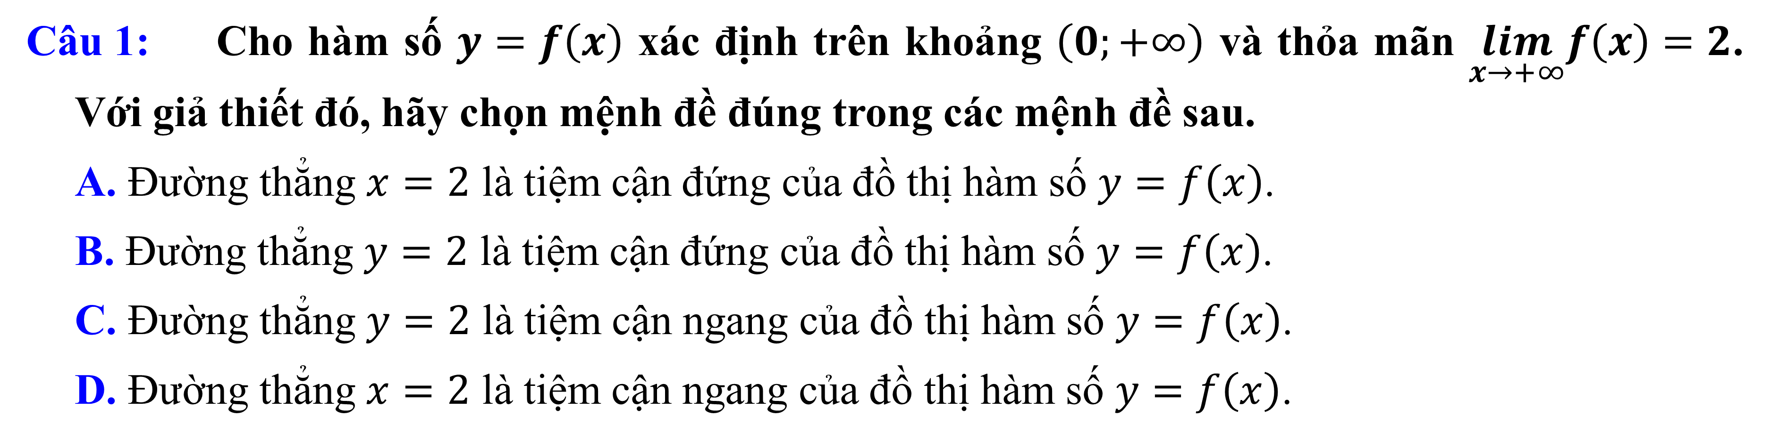
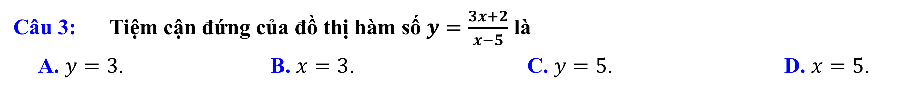
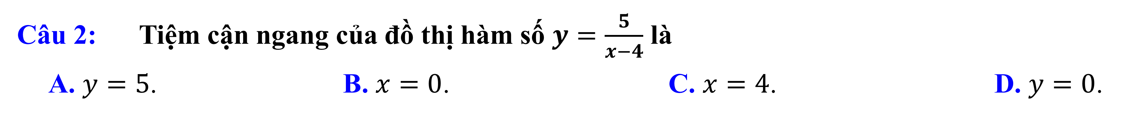
III
BÀI TẬP TRẮC NGHIỆM
Câu 1: Cho hàm số $y=f\left(x\right)$ xác định trên khoảng $\left(0;+∞\right)$ và thỏa mãn $\lim_{x→+∞}f\left(x\right)=2$. Với giả thiết đó, hãy chọn mệnh đề đúng trong các mệnh đề sau.
A. Đường thẳng $x=2$ là tiệm cận đứng của đồ thị hàm số $y=f\left(x\right)$.
B. Đường thẳng $y=2$ là tiệm cận đứng của đồ thị hàm số $y=f\left(x\right)$.
C. Đường thẳng $y=2$ là tiệm cận ngang của đồ thị hàm số $y=f\left(x\right)$.
D. Đường thẳng $x=2$ là tiệm cận ngang của đồ thị hàm số $y=f\left(x\right)$.
Câu 2: Tiệm cận ngang của đồ thị hàm số $y=\frac{5}{x−4}$ là
A. $y=5$. B. $x=0$. C. $x=4$. D. $y=0$.
Câu 3: Tiệm cận đứng của đồ thị hàm số $y=\frac{3x+2}{x−5}$ là
A. $y=3$. B. $x=3$. C. $y=5$. D. $x=5$.
Notes:
Giữ lại từ các hiệu ứng 4. Các hiệu ứng dùng đồng nhất từ trái sang phải.
Viết $\overline{z}$ sai ở hiệu ứng 5.
Tách hiệu ứng 6 thảnh 2 hiệu ứng.

Slide 10
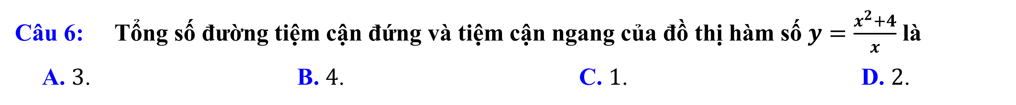
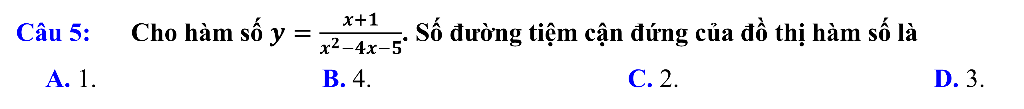
III
BÀI TẬP TRẮC NGHIỆM
Câu 4: Các đường tiệm cận đứng, tiệm cận ngang của đồ thị hàm số $y=\frac{4x−3}{x+1}$ là
A. $x=−1;y=4$. B. $x=−3;y=1$. C. $x=3;y=−1$. D. $x=4;y=1$.
Câu 5: Cho hàm số $y=\frac{x+1}{x^{2}−4x−5}$. Số đường tiệm cận đứng của đồ thị hàm số là
A. 1. B. 4. C. 2. D. 3.
Câu 6: Tổng số đường tiệm cận đứng và tiệm cận ngang của đồ thị hàm số $y=\frac{x^{2}+4}{x}$ là
A. $3$. B. $4$. C. $1$. D. $2$.
Notes:
Giữ lại từ các hiệu ứng 4. Các hiệu ứng dùng đồng nhất từ trái sang phải.
Viết $\overline{z}$ sai ở hiệu ứng 5.
Tách hiệu ứng 6 thảnh 2 hiệu ứng.

Slide 11
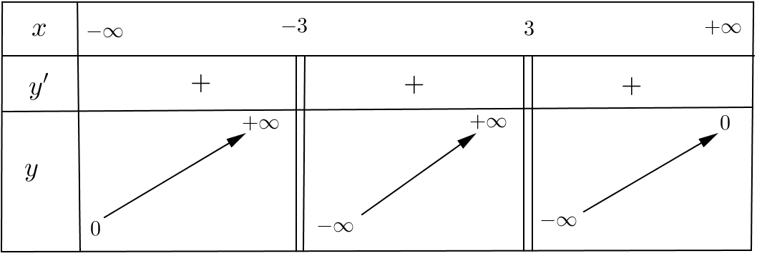
III
BÀI TẬP TRẮC NGHIỆM
Câu 7: Cho hàm số $y=f\left(x\right)$ có bảng biến thiên như hình vẽ
Tổng số tiệm cận đứng và tiệm cận ngang của đồ thị hàm số $y=f\left(x\right)$ là
A. $1$. B. $3$. C. $4$. D. $2$.
Notes:
Giữ lại từ các hiệu ứng 4. Các hiệu ứng dùng đồng nhất từ trái sang phải.
Viết $\overline{z}$ sai ở hiệu ứng 5.
Tách hiệu ứng 6 thảnh 2 hiệu ứng.

Slide 12
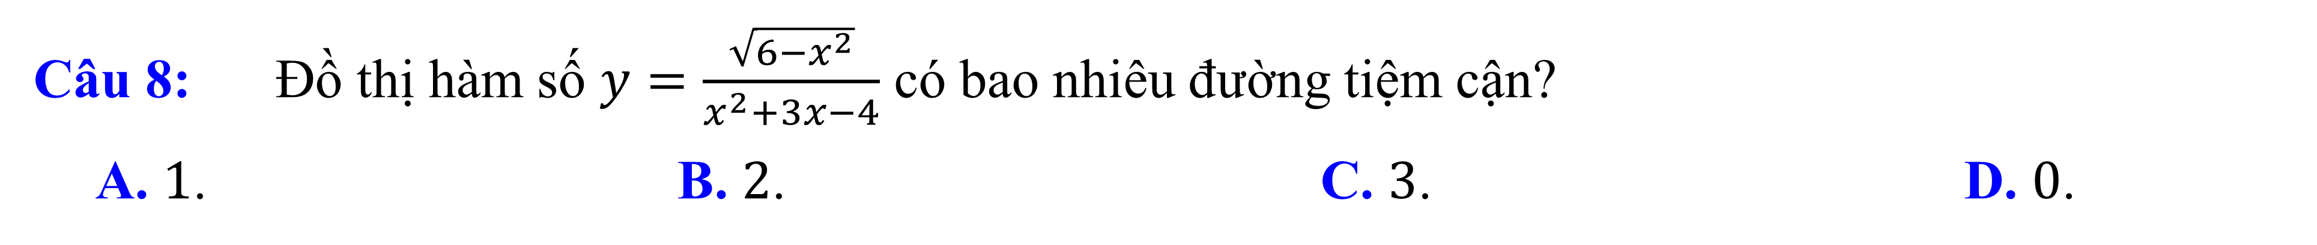
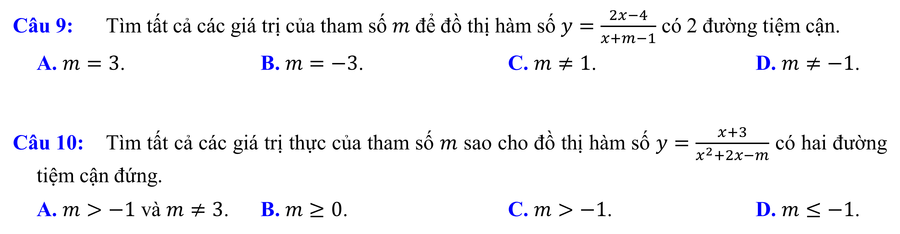
III
BÀI TẬP TRẮC NGHIỆM
Câu 8: Đồ thị hàm số $y=\frac{\sqrt{6−x^{2}}}{x^{2}+3x−4}$ có bao nhiêu đường tiệm cận?
A. $1$. B. $2$. C. $3$. D. $0$.
Câu 9: Tìm tất cả các giá trị của tham số $m$ để đồ thị hàm số $y=\frac{2x−4}{x+m−1}$ có 2 đường tiệm cận.
A. $m=3$. B. $m=−3$. C. $m≠1$. D. $m≠−1$.
Câu 10: Tìm tất cả các giá trị thực của tham số $m$ sao cho đồ thị hàm số $y=\frac{x+3}{x^{2}+2x−m}$ có hai đường tiệm cận đứng.
A. $m>−1$ và $m≠3$. B. $m≥0$. C. $m>−1$. D. $m≤−1$.
Notes:
Giữ lại từ các hiệu ứng 4. Các hiệu ứng dùng đồng nhất từ trái sang phải.
Viết $\overline{z}$ sai ở hiệu ứng 5.
Tách hiệu ứng 6 thảnh 2 hiệu ứng.

Slide 13
Củng cố:
Nắm vững định nghĩa tiệm cận ngang, tiệm cận đứng.
Hướng dẫn học ở nhà:
1,Giải các bài tập trong sách bài tập giải tích 12, và làm các bài tập giáo viên ra thêm tập.
2, Đọc trước bài Khảo sát và vẽ đồ thị hàm số.

